Slide 1

Hệ quản trị CSDL
BÀI 4 (TH): TRUY VẤN
TS. Lê Hoàng Quỳnh
Trường Đại học Công nghệ - Đại học Quốc Gia Hà Nội
lhquynh@vnu.edu.vn

Slide 2
Phép nối hai bảng
SELECT table1.column, table2.column
  FROM table1 JOIN table2 ON (table1.column=table2.column)
  WHERE conditions
HQT CSDL

Slide 3
Phép nối nhiều bảng
SELECT table1.column, table2.column, table3.column
FROM table1 JOIN table2 ON (table1.column=table2.column) JOIN table3 ON (table2.column=table3.column)
WHERE conditions
HQT CSDL

Slide 4
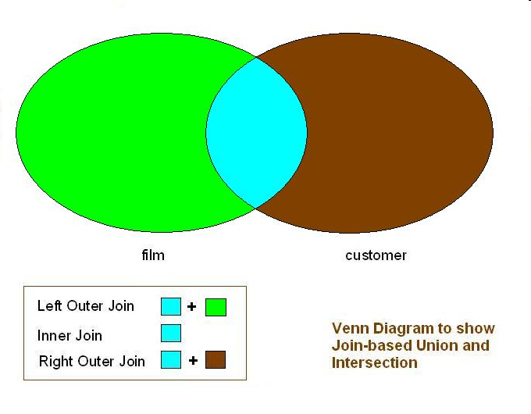
Hình minh họa
HQT CSDL

Slide 5
Phép nối bảng
Phép nối bảng JOIN ngầm định là INNER JOIN
HQT CSDL

Slide 6
Ví dụ
SELECT cc.city, COUNT(DISTINCT s.staff_id) AS 'Staff Count'
FROM city cc JOIN address ca ON (ca.city_id = cc.city_id) JOIN staff s ON (s.address_id = ca.address_id)
GROUP BY cc.city ORDER BY 2 DESC;
HQT CSDL

Slide 7
Phép hợp (Union)
SELECT CONCAT_WS( ' ', last_name, first_name ) 'People' FROM staff
UNION
SELECT CONCAT_WS( ' ', last_name, first_name ) 'People' FROM customer WHERE last_name LIKE 'SU%' ;
HQT CSDL

Slide 8
Phép hợp
Ngầm định các dòng trùng nhau sẽ bị loại khỏi tập kết quả
Để bao gồm cả các dòng trùng, sử dụng UNION ALL thay cho UNION.
HQT CSDL

Slide 9
Phép hợp
Mỗi truy vấn phải trả về cùng số lượng cột
Các cột phải có cùng thứ tự
Các cột phải có kiểu dữ liệu tương thích
Phép hợp hữu ích khi kết nối các kết quả tương tự nhau từ các nguồn khác nhau
HQT CSDL

Slide 10
Ví dụ
SELECT ALL rating, category_name FROM film_detail ORDER BY 1, 2;
HQT CSDL

Slide 11
Truy vấn con
Truy vấn con là các truy vấn nhúng trong các truy vấn khác. Cách gọi khác là các truy vấn SELECT lồng nhau (nested queries).
Chúng được sử dụng để lấy ra dữ liệu từ một bảng dựa trên dữ liệu của bảng khác
Chúng được sử dụng khi các bảng có mối quan hệ mà cách sử dụng JOIN không thật trực quan
SELECT ... WHERE col = [ANY/ALL] (SELECT ...)
HQT CSDL

Slide 12
Hàm tổng hợp (aggregate)
Các hàm tổng hợp được sử dụng để tính toán kết quả sử dụng các giá trị từ nhiều bản ghi
HQT CSDL

Slide 13
Các hàm tổng hợp chung
Tên hàm | Mô tả
COUNT(*) | Trả về số lượng dòng
COUNT(col_name) | Trả về số lượng dòng không chứa giá trị NULL trong cột col_name
SUM() | Trả về tổng các giá trị khác NULL
AVG() | Trả về trung bình của các giá trị khác NULL
MAX() | Trả về giá trị lớn nhất trong các giá trị khác NULL
MIN() | Trả về giá trị nhỏ nhất trong các giá trị khác NULL
HQT CSDL

Slide 14
Lệnh tạo nhóm
<select statement>::= SELECT ....
  [GROUP BY <group by definition>]
  [HAVING <expression> [{<operator> <expression>}...]] ]
<group by definition>::= <column name> [ASC | DESC] [{, <column name> [ASC | DESC]}...] [WITH ROLLUP]
HQT CSDL

Slide 15
Ví dụ
SELECT customer_id, MAX(rental_date) 'LastRentalOn' FROM rental
GROUP BY customer_id;
SELECT MONTH(rental_date) rental_month, SUM(IF(rating = 'PG',1,0)) PG_count, COUNT(rental_id) rental_count
FROM rental_detail
GROUP BY MONTH(rental_date)
HQT CSDL

Slide 16
Tùy chọn WITH ROLLUP
Từ khóa WITH ROLLUP có thể thêm vào sau GROUP BY ‘tên cột’, nếu GROUP BY nhóm dựa trên một cột duy nhất, khi đó một dòng tổng sẽ được thêm vào với tên nhóm là NULL
HQT CSDL

Slide 17
Lọc nhóm với HAVING
SELECT l.name, COUNT(f.film_id)
FROM language l JOIN film f USING (language_id)
GROUP BY f.language_id with rollup
HAVING COUNT(f.film_id) > 0
ORDER BY 2 DESC;
HQT CSDL

Slide 18
FULL-TEXT INDEX
HQT CSDL

Slide 19
Full-Text Index
Tìm kiếm dữ liệu văn bản trên bảng lớn sử dụng LIKE, SQL có thể tốn nhiều thời gian do tất cả các bản ghi của bảng cần đọc và so sánh chuỗi
full-text index: Tạo danh sách đánh chỉ mục cho tất cả các từ xuất hiện trong cột
  ALTER TABLE tablename ADD FULLTEXT(column1, column2, ... );
HQT CSDL

Slide 20
Ví dụ tìm kiếm trên Full-Text Index
SELECT * FROM Film_Text
WHERE MATCH(title, description) AGAINST(‘adminstrator database’ IN NATURAL LANGUAGE MODE)
SELECT * FROM Film_Text
WHERE MATCH(title, description) AGAINST(‘+adminstrator +database’ IN BOOLEAN MODE)
HQT CSDL

Slide 21
Ví dụ chế độ Boolean
To search for rows that contain both words: mysql and tutorial
  ‘+mysql +tutorial’
To search for rows that contain the word “mysql”, but put the higher rank for the rows that contain “tutorial”:
  ‘+mysql tutorial’
To search for rows that contain the word “mysql” but not “tutorial”
  ‘+mysql -tutorial’
To search for rows that contain word “mysql” and rank the row lower if it contains the word “tutorial”.
  ‘+mysql ~tutorial’
To search for rows that contain the words “mysql” and “tutorial”, or “mysql” and “training” in whatever order, but put the rows that contain “mysql tutorial” higher than “mysql training”.
  ‘+mysql +(>tutorial <training)’
To find rows that contain words starting with “my” such as “mysql”, “myyahoo”, etc., you use the following:
  ‘my*’
HQT CSDL

Slide 22
Tìm kiếm nhanh dữ liệu text
MySQL hỗ trợ tạo full-text index với kiểu bảng InnoDB từ version 5.6.
Quá trình tạo và xây dựng lại chỉ mục mất thời gian và gây rắc rối khi các cột text được cập nhật thường xuyên
HQT CSDL

Slide 23
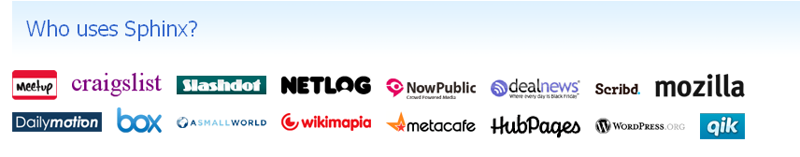
Tìm kiếm Full text sử dụng Sphinxsearch, Solr, Elastic Search
http://sphinxsearch.com/
HQT CSDL

